Slide 1
GAN и их модификация Wasserstein GAN
Студент: Чинь Тхи Тху Хоай
Зайдиев Артур Ильгизович
Группа: 5030102/20202

Slide 2
Введение
GAN (Generative Adversarial Network) один из прорывов в искусственном интеллекте для генерации синтетических данных.
Состоит из двух нейросетей: генератора (G) и дискриминатора (D).
  G создаёт данные, D пытается отличить их от реальных.
  Обучение идёт в состязательном режиме: G улучшает свои подделки, D учится их распознавать.
Применение: изображения, видео, синтетические медицинские данные, обучение, искусство.

Slide 3
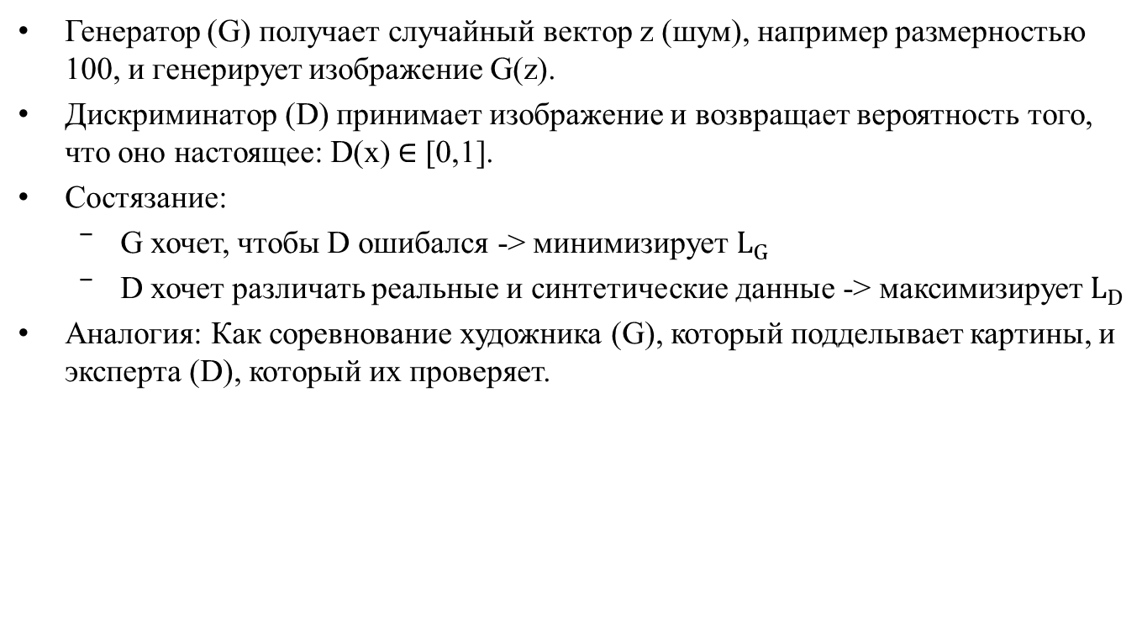
Идея GAN
Генератор (G) получает случайный вектор z (шум), например размерностью 100, и генерирует изображение G(z).
Дискриминатор (D) принимает изображение и возвращает вероятность того, что оно настоящее: D(x) ∈ [0,1].
Состязание:
  G хочет, чтобы D ошибался -> минимизирует $L_{G}$
  D хочет различать реальные и синтетические данные -> максимизирует $L_{D}$
Аналогия: Как соревнование художника (G), который подделывает картины, и эксперта (D), который их проверяет.

Slide 4
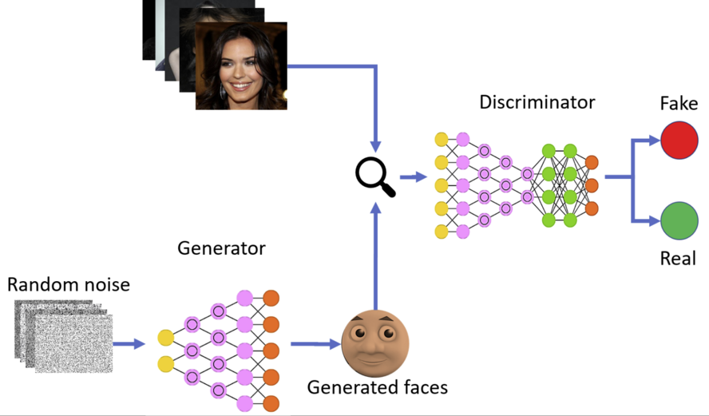
Архитектура GAN
Вход: случайный вектор z ~ p_z(z)
Генератор: Dense → Reshape → Conv2DTranspose → BatchNorm → LeakyReLU → Output (128×128×3)
Дискриминатор: Conv2D → BatchNorm → LeakyReLU → Flatten → Dense(1, Sigmoid)
Выход: D(x) ∈ [0,1] для каждого изображения x
Схема:

Slide 5
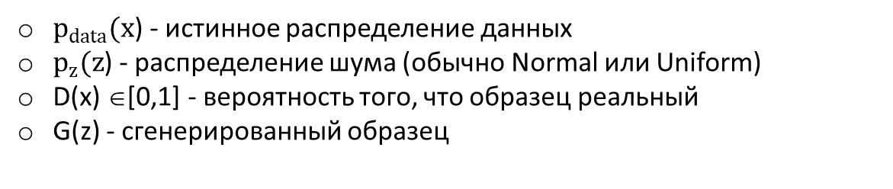
Математическая модель GAN
GAN формулируется как задача минимакс-оптимизации двух нейросетей - дискриминатора D и генератора G:
$p_{data}(x$) - истинное распределение данных
$p_{z}(z$) - распределение шума (обычно Normal или Uniform)
D(x) ∈[0,1] - вероятность того, что образец реальный
G(z) - сгенерированный образец
D стремится максимизировать V(D,G): отличать настоящие изображения от подделок
G стремится минимизировать V(D,G): создавать реалистичные подделки

Slide 6



Функции потерь
Для дискриминатора: правильная классификация реальных → 1, фейковых → 0
Для генератора: D(G(z)) должен быть максимально близок к 1

Slide 7
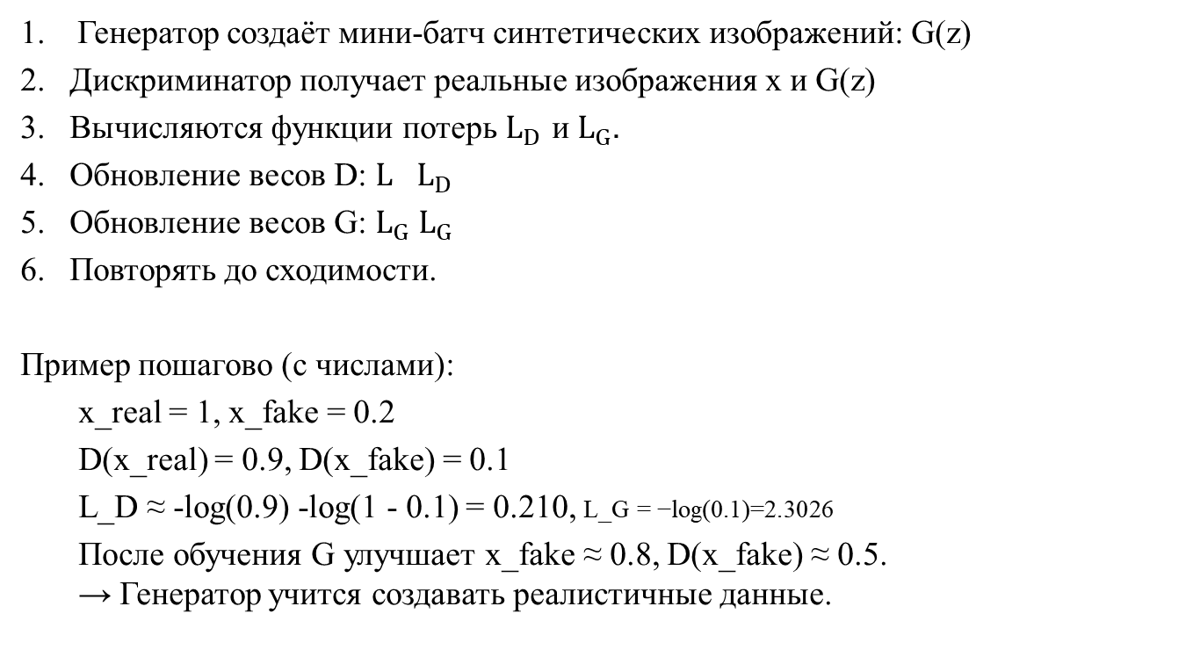
Алгоритм обучения GAN
Генератор создаёт мини-батч синтетических изображений: G(z)
Дискриминатор получает реальные изображения x и G(z)
Вычисляются функции потерь $L_{D}$ и $L_{G}$.
Обновление весов D: $L_{}L_{D}$
Обновление весов G: $L_{G}{ L}_{G}$
Повторять до сходимости.
Пример пошагово (с числами):
  x_real = 1, x_fake = 0.2
  D(x_real) = 0.9, D(x_fake) = 0.1
  L_D ≈ -log(0.9) -log(1 - 0.1) = 0.210, L_G​ = −log(0.1)=2.3026
  После обучения G улучшает x_fake ≈ 0.8, D(x_fake) ≈ 0.5.
  → Генератор учится создавать реалистичные данные.

Slide 8
Проблемы классического GAN
Нестабильность обучения
Исчезающий градиент (особенно при сигмоиде в D)
Зависимость от гиперпараметров и архитектуры
Необходимость тщательного выбора learning rate и batch size

Slide 9
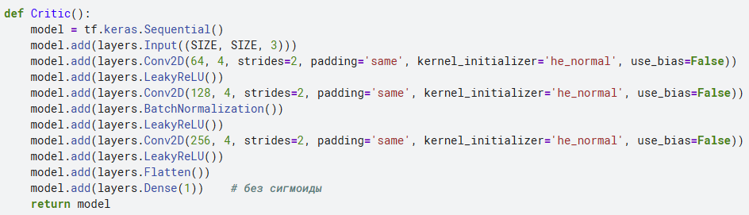
Wasserstein GAN
WGAN использует Wasserstein distance вместо логарифмической функции потерь
Критик (Critic) оценивает реальность изображения: D(x) ∈ ℝ, без сигмоиды
Обеспечивает стабильное обучение и уменьшает артефакты

Slide 10

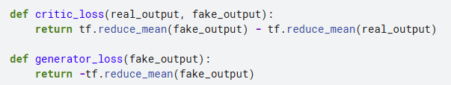
Функция потерь WGAN
Wasserstein distance:
Критик старается максимизировать L
Генератор старается минимизировать L
Обучение стабилизировано за счет непрерывного градиента

Slide 11

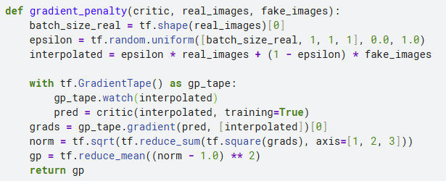
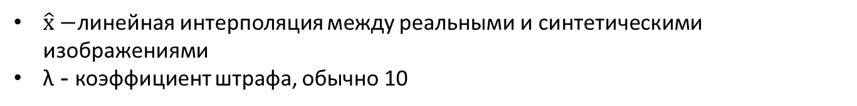
Gradient Penalty (k-Lipschitz)
WGAN требует, чтобы критик был 1-Lipschitz
Используется Gradient Penalty (GP):
$\hat{x}−$линейная интерполяция между реальными и синтетическими изображениями
λ - коэффициент штрафа, обычно 10

Slide 12
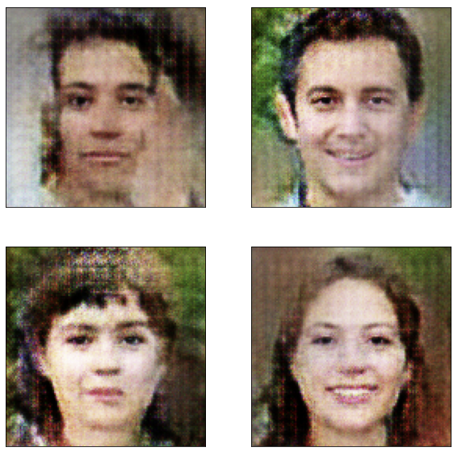
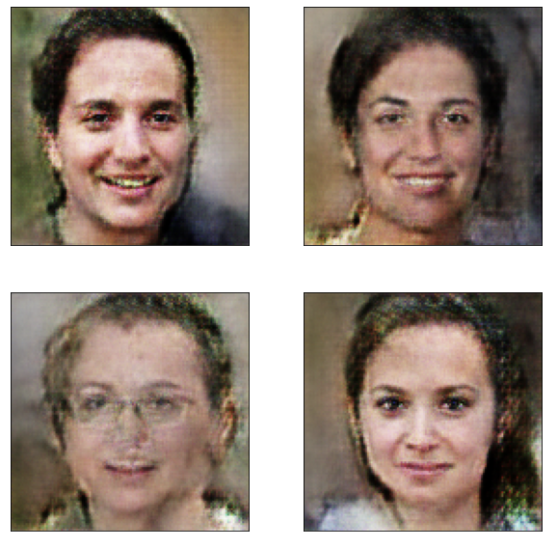
Эксперимент: генерация лиц
Датасет: Face-Mask-Lite (≈9090 изображений, 128×128)
GAN классический
Оптимизация: RMSProp, lr=0.0001, BinaryCrossentropy
Loss:
  Generator Loss ≈ 0.58
  Discriminator Loss ≈ 0.97
WGAN
Оптимизация: RMSProp, lr=5e-5, n_critic = 5
Loss:
  Critic Loss ≈ -25.18
  Generator Loss ≈ -138.41

Slide 13
Выводы
GAN изучает распределение данных и способен создавать новые изображения
WGAN стабилизирует обучение, уменьшает артефакты, корректно учитывает градиенты
Технология имеет как полезное, так и потенциально опасное применение

Slide 14
Источники
Goodfellow et al., 2014, Generative Adversarial Nets
Arjovsky et al., 2017, Wasserstein GAN
François Chollet, Deep Learning with Python, 2021

